Slide 1

EJECUCIÓN PRESUPUESTARIA DE GASTOS ACUMULADA
ABRIL 2017
PARTIDA 11:
MINISTERIO DE DEFENSA
UNIDAD DE ASESORÍA PRESUPUESTARIA
SENADO DE LA REPÚBLICA DE CHILE
VALPARAÍSO, JUNIO 2017

Slide 2
EJECUCIÓN PRESUPUESTARIA DE GASTOS ACUMULADA A ABRIL DE 2017
PARTIDA 11 MINISTERIO DE DEFENSA
Para el año 2017, el Ministerio de Defensa, contempla 16 capítulos presupuestarios, de estos ´capítulos FACH, Armada , Ejercito y Estado Mayor Conjunto tienen programas presupuestarios en dólares, por ello se presentan 2 cuadros por cada uno de estos capítulos.
En cuanto al presupuesto 2017, alcanza los M$1.667.820.215, un 69% se destinado a Gastos en Personal; 19% para Bienes y servicios de consumo; 3% a Transferencias de capital y el restante 9% se distribuye entre los subtítulos 23 , 24, 25, 26, 29, 30, 31, 32, 34 y 35.
La ejecución del presupuesto del Ministerio alcanzó a abril 2017 un 30,6% del presupuesto vigente en pesos. Asimismo, la tasa de ejecución en dólares alcanzó el 26,6% del presupuesto vigente.
La ejecución promedio de los programas con presupuesto en pesos fue de un 29,9% del presupuesto vigente a abril 2017.
El mes de abril las mayores ejecuciones correspondieron a Servicio Hidrográfico y Oceanográfico de la Armada de Chile 42%; Dirección de Sanidad de la Armada 39,8%; y la Subsecretaría para las FFAA 38,5% de los respectivos presupuestos en pesos.
A abril el presupuesto vigente en pesos de este ministerio se incrementó en M$2.554.167, por su parte el presupuesto en dólares se incrementó en US$459.000.
En cuanto a la ejecución 2017 comparada con la del año 2016, en pesos, son similares, sin embargo la ejecución en dólares difiere, así el mes de febrero 2017 la ejecución acumulada alcanzó un 19% , 9 puntos porcentuales más que en 2016.

Slide 3


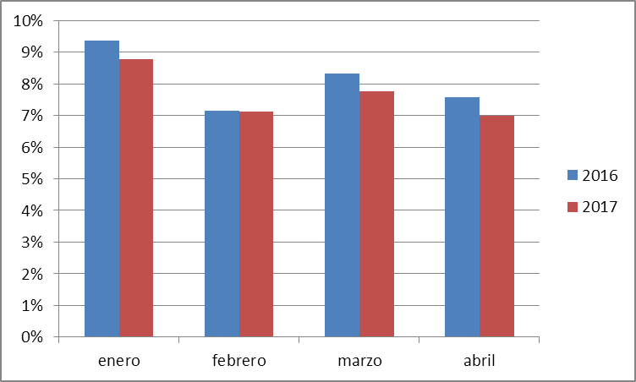
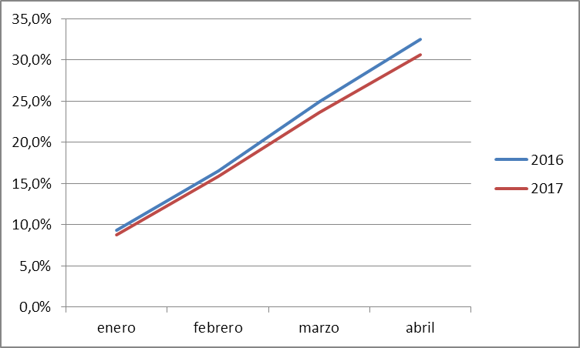
Ejecución Presupuestaria de Gastos Acumulada a ABRIL 2016-abril 2017 (Pesos)
PARTIDA 11 MINISTERIO DE DEFENSA

Slide 4
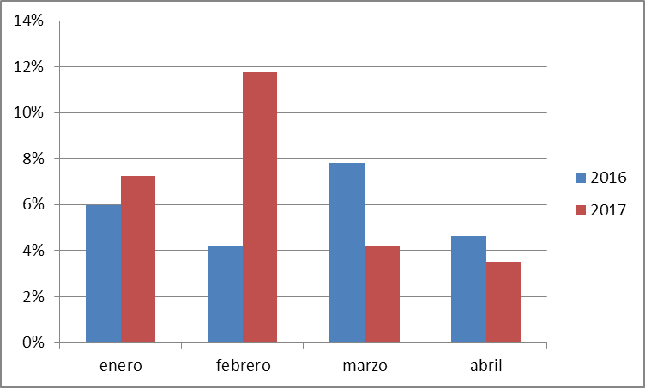
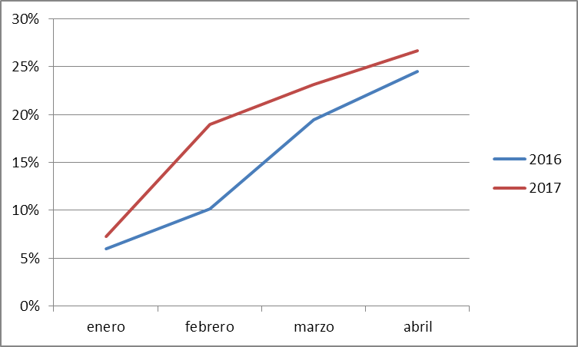
Ejecución Presupuestaria de Gastos Acumulada a ABRIL 2016-abril 2017 (Dólares)
PARTIDA 11 MINISTERIO DE DEFENSA

Slide 5
EJECUCIÓN PRESUPUESTARIA DE GASTOS ACUMULADA A ABRIL 2017
PARTIDA 11 MINISTERIO DE DEFENSA
en miles de pesos de 2017

Slide 6
EJECUCIÓN PRESUPUESTARIA DE GASTOS ACUMULADA A ABRIL 2017
PARTIDA 11 MINISTERIO DE DEFENSA
en miles de dólares de 2017

Slide 7
EJECUCIÓN PRESUPUESTARIA DE GASTOS ACUMULADA A ABRIL 2017
PARTIDA 11 MINISTERIO DE DEFENSA RESUMEN POR CAPÍTULOS
en miles de pesos de 2017
Fuente: Elaboración propia en base a informes de ejecución presupuestaria mensual de DIPRES

Slide 8
EJECUCIÓN PRESUPUESTARIA DE GASTOS ACUMULADA A ABRIL 2017
PARTIDA 11, CAPÍTULO 01, PROGRAMA 01: EJÉRCITO DE CHILE
en miles de pesos de 2017

Slide 9
EJECUCIÓN PRESUPUESTARIA DE GASTOS ACUMULADA A ABRIL 2017
PARTIDA 11, CAPÍTULO 01, PROGRAMA 01: EJÉRCITO DE CHILE
en miles de dólares 2017

Slide 10
EJECUCIÓN PRESUPUESTARIA DE GASTOS ACUMULADA ABRIL 2017
PARTIDA 11. CAPÍTULO 03. PROGRAMA 01: ORGANISMOS DE SALUD DEL EJÉRCITO
en miles de pesos de 2017

Slide 11
EJECUCIÓN PRESUPUESTARIA DE GASTOS ACUMULADA A ABRIL 2017
PARTIDA 11. CAPÍTULO 04. PROGRAMA 01: ORGANISMOS DE INDUSTRIA MILITAR
en miles de pesos de 2017

Slide 12
EJECUCIÓN PRESUPUESTARIA DE GASTOS ACUMULADA A ABRIL 2017
PARTIDA 11 .CAPÍTULO 05. PROGRAMA 01: ARMADA
en miles de pesos de 2017

Slide 13
EJECUCIÓN PRESUPUESTARIA DE GASTOS ACUMULADA A ABRIL 2017
PARTIDA 11 .CAPÍTULO 05. PROGRAMA 01: ARMADA
en miles de dólares de 2017

Slide 14
EJECUCIÓN PRESUPUESTARIA DE GASTOS ACUMULADA A ABRIL 2017
PARTIDA 11 .CAPÍTULO 07.PROGRAMA 01: DIRECCIÓN GENERAL DEL TERRITORIO MARÍTIMO
en miles de pesos de 2017

Slide 15
EJECUCIÓN PRESUPUESTARIA DE GASTOS ACUMULADA A ABRIL 2017
PARTIDA 11 .CAPÍTULO 08. PROGRAMA 01: DIRECCIÓN DE SANIDAD en miles de pesos de 2017

Slide 16
EJECUCIÓN PRESUPUESTARIA DE GASTOS ACUMULADA A ABRIL 2017
PARTIDA 11 .CAPÍTULO 09. PROGRAMA 01: FUERZA AÉREA DE CHILE en miles de pesos de 2017

Slide 17
EJECUCIÓN PRESUPUESTARIA DE GASTOS ACUMULADA A ABRIL 2017
PARTIDA 11 .CAPÍTULO 09. PROGRAMA 01: FUERZA AÉREA DE CHILE en miles de dólares de 2017

Slide 18
EJECUCIÓN PRESUPUESTARIA DE GASTOS ACUMULADA A ABRIL 2017
PARTIDA 11 .CAPÍTULO 11. PROGRAMA 01: ORGANISMOS DE SALUD DE LA FACH en miles de pesos de 2017

Slide 19
EJECUCIÓN PRESUPUESTARIA DE GASTOS ACUMULADA A ABRIL 2017
PARTIDA 11 .CAPÍTULO 18. PROGRAMA 01: DIRECCIÓN GENERAL DE MOVILIZACIÓN NACIONAL en miles de pesos de 2017

Slide 20
EJECUCIÓN PRESUPUESTARIA DE GASTOS ACUMULADA A ABRIL 2017
PARTIDA 11 .CAPÍTULO 19. PROGRAMA 01: INSTITUTO GEOGRÁFICO MILITAR en miles de pesos de 2017

Slide 21
EJECUCIÓN PRESUPUESTARIA DE GASTOS ACUMULADA A ABRIL 2017
PARTIDA 11 .CAPÍTULO 20. PROGRAMA 01: SERVICIO HIDROGRÁFICO Y OCEANOGRÁFICO DE LA ARMADA DE CHILE en miles de pesos de 2017

Slide 22
EJECUCIÓN PRESUPUESTARIA DE GASTOS ACUMULADA A ABRIL 2017
PARTIDA 11 .CAPÍTULO 21. PROGRAMA 01: DIRECCIÓN GENERAL DE AERONÁUTICA CIVIL en miles de pesos de 2017

Slide 23
EJECUCIÓN PRESUPUESTARIA DE GASTOS ACUMULADA A ABRIL 2017
PARTIDA 11 .CAPÍTULO 22. PROGRAMA 01: SERVICIO AEROFOTOGRAMÉTRICO DE LA FACH en miles de pesos de 2017

Slide 24
EJECUCIÓN PRESUPUESTARIA DE GASTOS ACUMULADA A ABRIL 2017
PARTIDA 11 .CAPÍTULO 23. PROGRAMA 01: SUBSECRETARÍA PARA LAS FUERZAS ARMADAS en miles de pesos de 2017

Slide 25
EJECUCIÓN PRESUPUESTARIA DE GASTOS ACUMULADA A ABRIL 2017
PARTIDA 11 .CAPÍTULO 24. PROGRAMA 01: SUBSECRETARÍA DE DEFENSA en miles de pesos de 2017

Slide 26
EJECUCIÓN PRESUPUESTARIA DE GASTOS ACUMULADA A ABRIL 2017
PARTIDA 11 .CAPÍTULO 25. PROGRAMA 01: ESTADO MAYOR CONJUNTO en miles de pesos de 2017

Slide 27
EJECUCIÓN PRESUPUESTARIA DE GASTOS ACUMULADA A ABRIL 2017
PARTIDA 11 .CAPÍTULO 25. PROGRAMA 01: ESTADO MAYOR CONJUNTO en miles de dólares de 2017

